Slide 1
DER IT-LEBENSLAUF
Workshop KIF 49,0

Slide 2
AGENDA
Einführung
IT-Lebenslauf
Das Layout – so gestaltest Du Deinen CV
Der Inhalt – das gehört in den Lebenslauf
Die Projektliste
Anschreiben & Gehaltsvorstellung
Coding Competition

Slide 3
SONSTIGES
EINFÜHRUNG

Slide 4
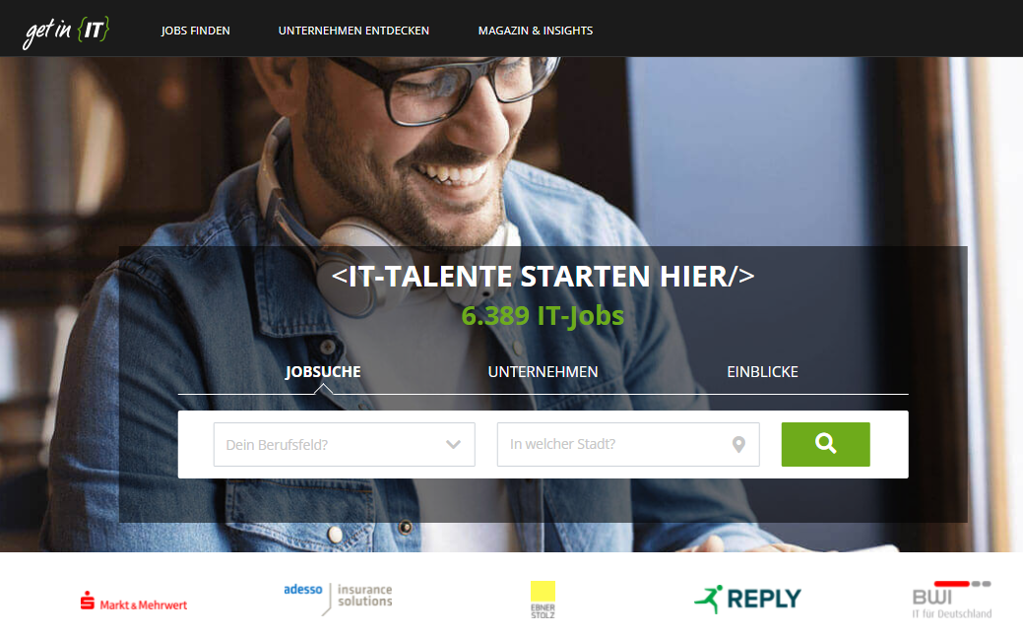
EINFÜHRUNG
GET IN IT
Was machen wir eigentlich?
get in IT ist die größte Job-Plattform für IT-Talente in Deutschland
wir möchten IT-Talente auf direktem, persönlichen Wege mit spannenden Arbeitgebern zusammenbringen und drehen den Bewerbungsprozess um
wir liefern relevante Infos, insbesondere durch unser Magazin, zu Themen rund um den Berufseinstieg in die IT
sind seit 2012 stolzer Sponsor der KIF :)

Slide 5
MARKETING & EDITORIAL
DER IT-LEBENSLAUF

Slide 6
DER IT-LEBENSLAUF
Die Visitenkarte Deiner Bewerbung
75% der Personaler schauen zuerst auf den Lebenslauf
CV ist der wichtigste Teil der Bewerbung, da er Deine bisherigen Erfahrungen und Skills darstellt
40 % entscheiden nach weniger als 5 Minuten, ob ein Bewerber in die nächste Runde kommt
relevanten Infos müssen schnell erfassbar sein
finde die richtige Balance zwischen kreativen Elementen und vertrautem Design
Ziel: aus der Masse hervorstechen

Slide 7
MARKETING & EDITORIAL
DAS LAYOUT

Slide 8
DAS LAYOUT
So gestaltest Du Deinen CV
gängigste und übersichtliche Methode: der tabellarische Lebenslauf
Reihenfolge: 2 Methoden
chronologisch
umgekehrt chronologisch / amerikanisch
Ort und das tagesaktuelle Datum angeben (beim Versand der Bewerbung)
Bei einer Onlinebewerbung ist eine eingescannte Unterschrift nicht unbedingt erforderlich, wirkt aber persönlicher, verbindlicher und authentischer

Slide 9
DAS LAYOUT
Schriftarten und -größen – weniger ist mehr
Entscheide Dich für eine Schriftart und stimme sie auf die gesamte Bewerbung ab
Serifenlose Schriftarten (z.B. Verdana, Tahoma) wirken moderner und lassen sich am Bildschirm besser lesen
Fonts mit Serifen (z.B. Garamond, Georgia) hinterlassen einen konservativen Eindruck und eignen sich besser auf Papier
Entscheide, was besser zu Dir und Deinem zukünftigen Arbeitgeber passt
Setze Formatierungen systematisch ein, um die Übersichtlichkeit zu verbessern

Slide 10
DAS LAYOUT
Bewerbungsfoto – braucht man das?
internationale Unternehmen verlangen selten ein Bewerbungsfoto
in Deutschland macht für 82% der Arbeitgeber ein Foto die Bewerbung komplett
wenn explizit in der Stellenbeschreibung steht, dass kein Bewerbungsfoto verlangt wird, sollte man auch darauf verzichten

Slide 11
DAS LAYOUT
Bewerbungsfoto – worauf solltest Du achten?
das Foto sollte nicht älter als 12 Monate sein
kleide Dich gemäß dem Dresscode für Deinen angestrebten IT-Job
No Gos: Freizeit- oder Urlaubsbilder, Passbilder
achte auf einen neutralen Hintergrund
vermittel einen freundlichen, respektvollen und selbstbewussten Eindruck
Zumindest für die Aufnahme :)

Slide 12
MARKETING & EDITORIAL
DER INHALT

Slide 13
DER INHALT
Das gehört in den Lebenslauf
Ganz oben in Deinem Lebenslauf startest Du mit Deinen persönlichen Daten
(Dein Name, Deine Anschrift, Deine Kontaktdaten)
Unter Deinem Namen kannst Du auch Deinen Studienabschluss, Deine bisherige Berufstätigkeit bzw. der Bezeichnung des angestrebten Jobs angeben, z.B. "B.Sc. Informatik, Anwendungsentwicklung"
Nicht relevant: Berufe der Eltern
Familienstand ist optional

Slide 14
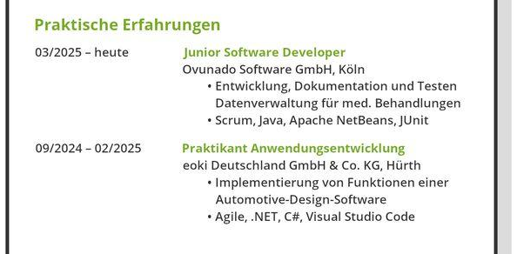
DER INHALT
Das gehört in den Lebenslauf
die Berufserfahrung: Erkläre, was hinter dem Jobtitel steckt
Wichtig: Welche Aufgaben hast Du übernommen? Mit welchen Methoden, Tools und Programmiersprachen hast Du gearbeitet?
Super Referenzen: Open-Source-Projekten oder Autorität auf Stackoverflow
Nebenjobs, die nicht für Deine angestrebte Position relevant sind, gibst Du kumuliert an, z.B. "2020 – 2023: Nebenjobs in Restaurants und bei einem Getränkelieferdienst zur Studienfinanzierung"
Nur relevante Praktika angeben (Generell gilt: Alles unter 6 Wochen ist meist nicht relevant)

Slide 15
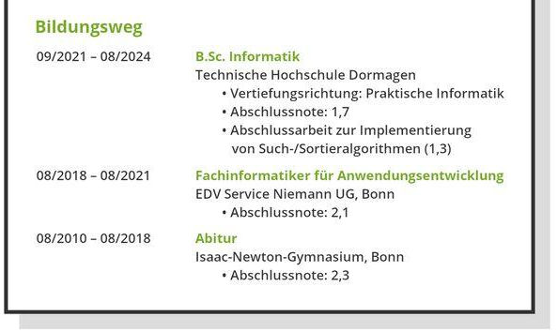
DER INHALT
Schulbildung und Studium – kurz und knackig
Je länger Deine Schulzeit zurückliegt, desto weniger wichtig ist sie (letzter Schulabschluss, z.B. das Abitur, reicht aus)
Angabe: Hochschule, Fachrichtung und mögliche Vertiefungsrichtungen, z.B. Informatik mit Schwerpunkt IT-Security
gute Durchschnitts- und Abschlussnote angeben
Bist Du noch im Studium, nenne Dein voraussichtliches Abschlussdatum und abgeschlossene Kurse, die Dein Profil stärken

Slide 16
MARKETING & EDITORIAL
DIE PROJEKTLISTE & TECH SKILLS

Slide 17
DEINE TECH SKILLS IM INFORMATIK-CV
Ein klassischer Lebenslauf sollte nicht länger als zwei A4-Seiten sein
ergänzende Dokumente für eine IT-Bewerbung: Projektliste und Liste der IT Hard Skills
Projektliste: auch private Projekte zählen für IT-Arbeitgeber

Slide 18
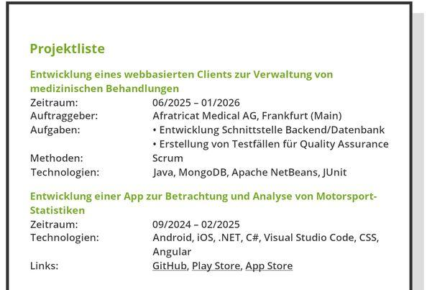
DIE PROJEKTLISTE
Zeig, was Du drauf hast
Angaben:
Titel, z.B. "Entwicklung einer Android-App zur Zeiterfassung" und ggf. den Auftraggeber
Dauer
Deine Aufgaben im Projekt
eingesetzte Methoden und Technologien
falls möglich: Link zum Projekt

Slide 19
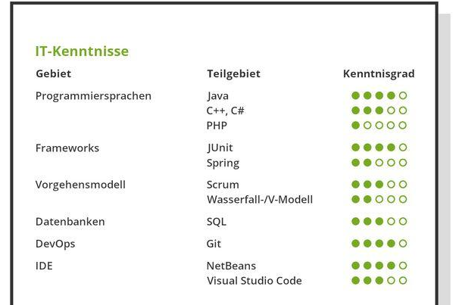
DIE IT-KENNTNISSE
Hard-Skills im Lebenslauf
Tech Skills sind der wichtigste Faktor im CV
Ordne, die für die Stelle relevanten Skills tabellarisch und unterteile sie in Kategorien
Mache Dein Erfahrungslevel z.B. mit einer drei- oder fünfstufigen Skala deutlich
Sei bei Deiner Einschätzung selbstbewusst und realistisch
belege Deine Skills anhand Referenzen, Zeugnisse, Zertifikate im Anhang

Slide 20
MARKETING & EDITORIAL
ANSCHREIBEN &
GEHALTSVORSTELLUNG

Slide 21
DAS ANSCHREIBEN
Hard-Skills im Lebenslauf
Das Anschreiben wird immer weniger relevant
Schaut, ob eins gefordert wird
Lebenslauf + Skills- und Projektliste sind viel wichtiger
Falls ein Anschreiben erwartet wird...
Gestalte Dein Anschreiben individuell
Geh auf Deine persönliche Geschichte ein
Wie bist Du zur IT gekommen?
Weshalb möchtest Du bei genau diesem Arbeitgeber arbeiten?
Zeige, weshalb Du genau der richtige Kandidat für diese Stelle bist!

Slide 22
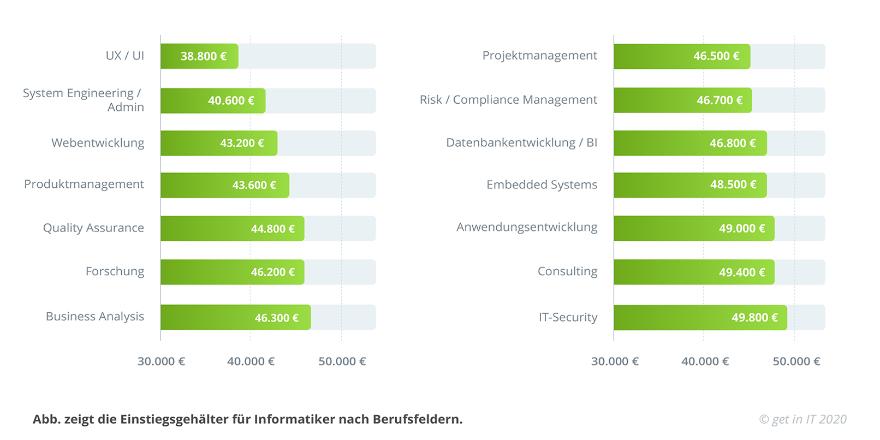
DIE GEHALTSVORSTELLUNG
https://www.get-in-it.de/magazin/gehalt/statistik https://www.get-in-it.de/gehaltsrechner

Slide 23
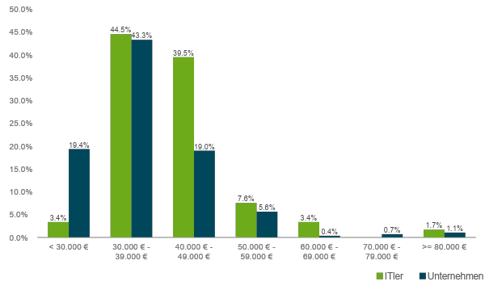
DIE GEHALTSVORSTELLUNG
Studie 2021 in Kooperation mit der DSAG

Slide 24
FRAGEN?
ANREGUNGEN?
WÜNSCHE?

Slide 25
PRODUCT & DEV
CODING COMPETITION

Slide 26
CODING COMPETITION
and the winner is...
Platz: s0ra
Platz: Richard Zameitat
Platz: ?????

Slide 27
DANKE, DASS IHR DABEI WART! WIR SEHEN UNS AUF DER NÄCHSTEN KIF :)
Nicole Mikula
get in IT
0221 283 222 642
nicole.mikula@get-in.de
Facebook | Instagram | TikTok

